Slide 1
Inteligencia de Negocios
Diseño e Implementacion de un sistema Datawarehousing
José Limaico-JairoVera

Slide 2
Objetivos
Objetivo General
Diseñar un sistema de data warehousing para dar solución al caso de estudio de EcuaVinos.
Objetivos Específicos
Diseñar un esquema estrella para almacenar datos multidimensionales de los sistemas de EcuaVinos.
Desarrollar un diccionario de datos del esquema estrella diseñado.
Presentar reportes que permitan visualizar la información cargada al data warehouse

Slide 3
Introducción
EcuaVinos es una mediana empresa situada en el valle de Guayllabamba especializada en la elaboración de vinos de alta calidad. Produce tres variedades: pinot noir y merlot (vino tinto), y pinot grigio (vino blanco).
Actualmente, las tres variedades principales de vino se venden dentro del país (en Quito y en algunas provincias) e internacionalmente en el Reino Unido y Europa.

Slide 4
Introducción
En la actualidad la empresa cuenta con dos sistemas separados de bases de datos relacionales que se encargan de gestionar la producción y ventas de los vinos.
Por los antecedentes mencionados se necesita crear un sistema de data warehouse que permita administrar tanto la producción como las ventas de los vinos de manera unificada para proveer información útil que permita al gerente de la empresa tomar decisiones para cualquier crecimiento futuro basándose en el análisis del crecimiento de ventas y de producción.

Slide 5
Método
Diseño Del Esquema en Estrella
A partir de los sistemas tanto de producción como de ventas de la empresa implementados en los motores de bases de datos Oracle y SQL Server respectivamente podemos obtener la información necesaria para realizar el esquema Estrella y poder responder a las tres preguntas planteadas en los requerimientos.

Slide 6
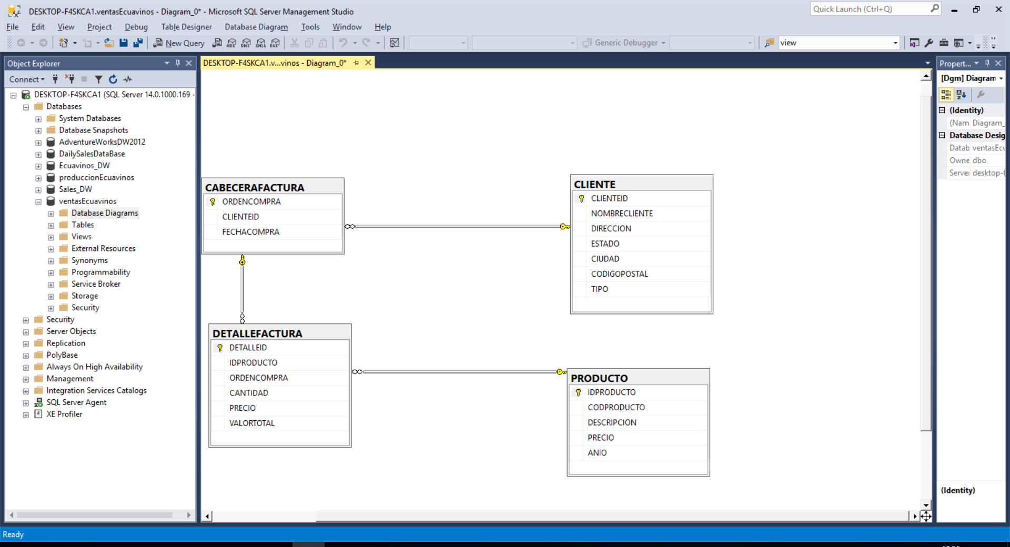
Base de datos de Ventas

Slide 7
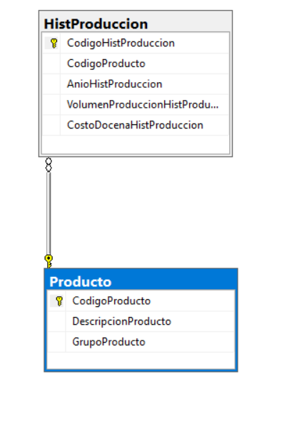
Base de Datos de Producción

Slide 8
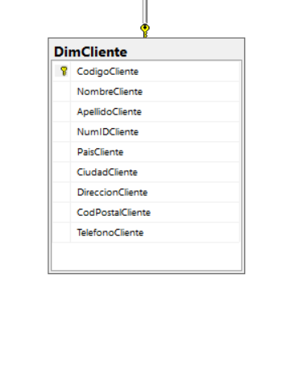
¿Quiénes son los clientes clave?

Slide 9
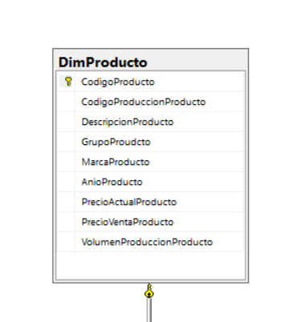
¿Qué productos son los más rentables?

Slide 10
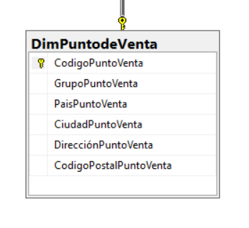
¿Qué mercado es el más rentable?

Slide 11
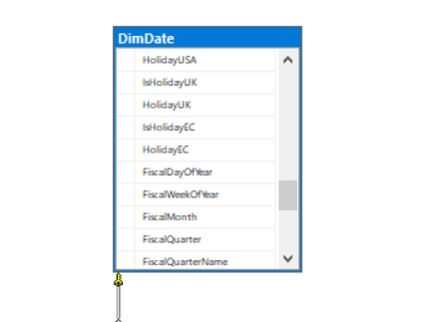
DimDate

Slide 12
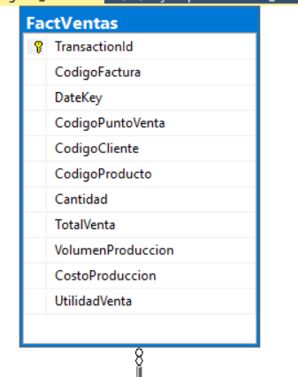
Tabla de Hecho FactVentas

Slide 13
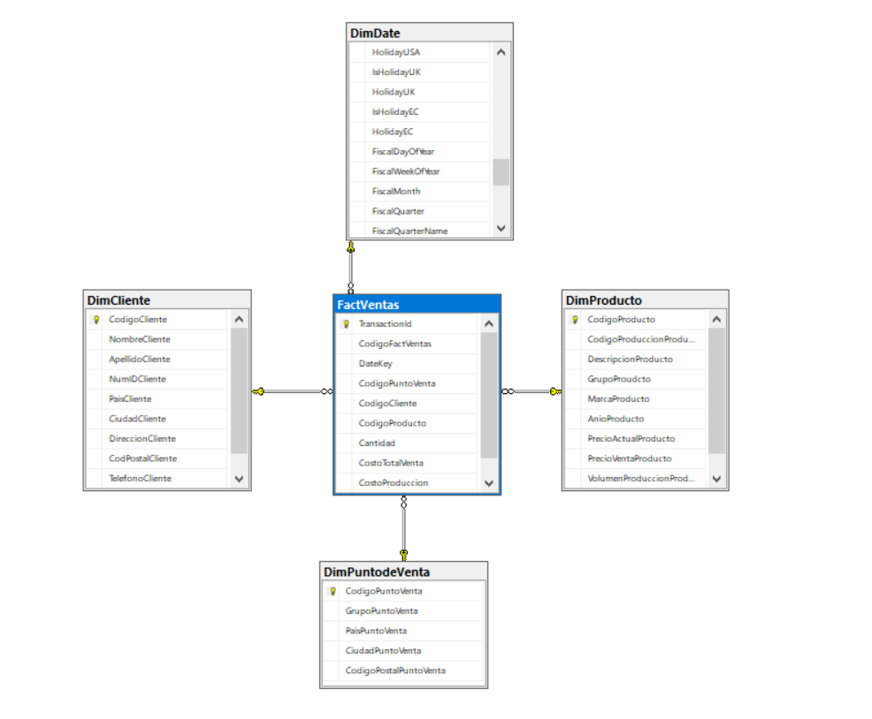
Esquema Estrella del Almacén de Datos

Slide 14
Tabla componente | Dimension
Producto | DimProducto
Cliente | DimCliente
- | DimPuntodeVenta
Tabla Transaccion | Tabla de Hecho
Detalle Factura | FactVentas
Dimension Temporal
DimDate

Slide 15
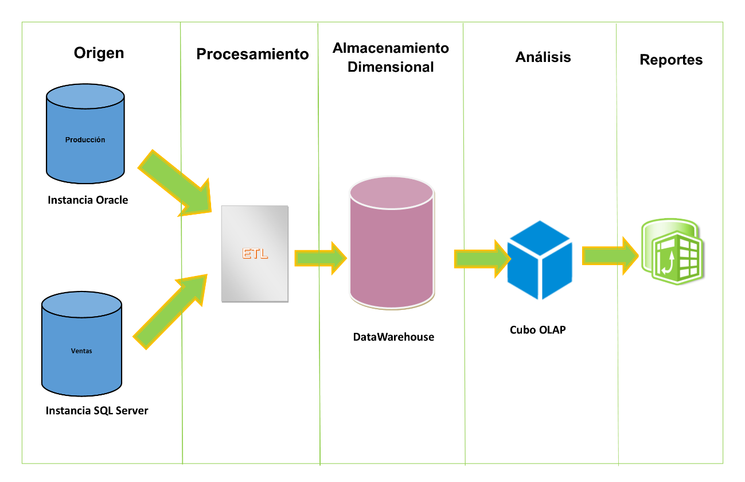
Arquitectura

Slide 16
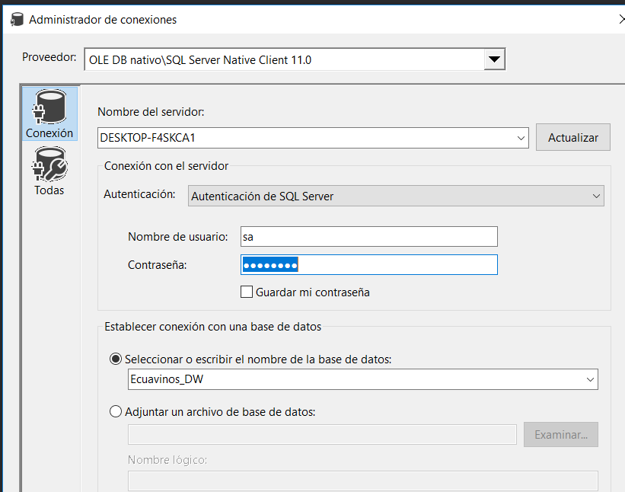
Creación del Cubo OLAP
Crear un Origen de Datos

Slide 17
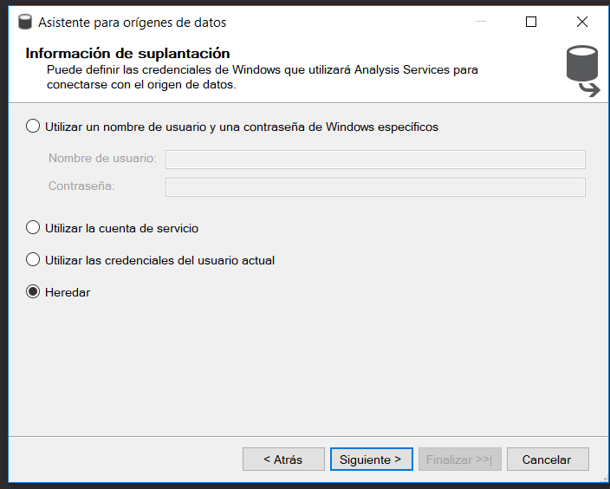

Slide 18
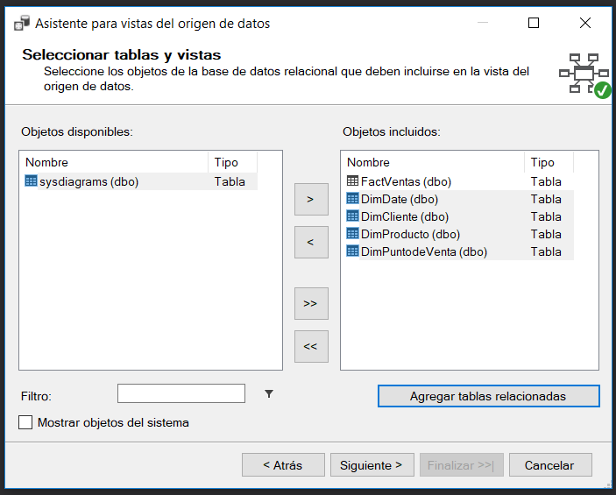
Creación de la Vista de Datos

Slide 19
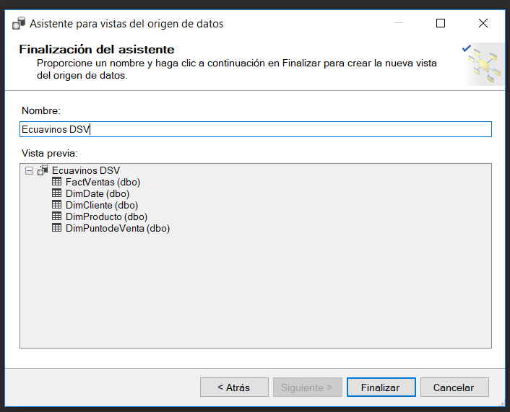

Slide 20
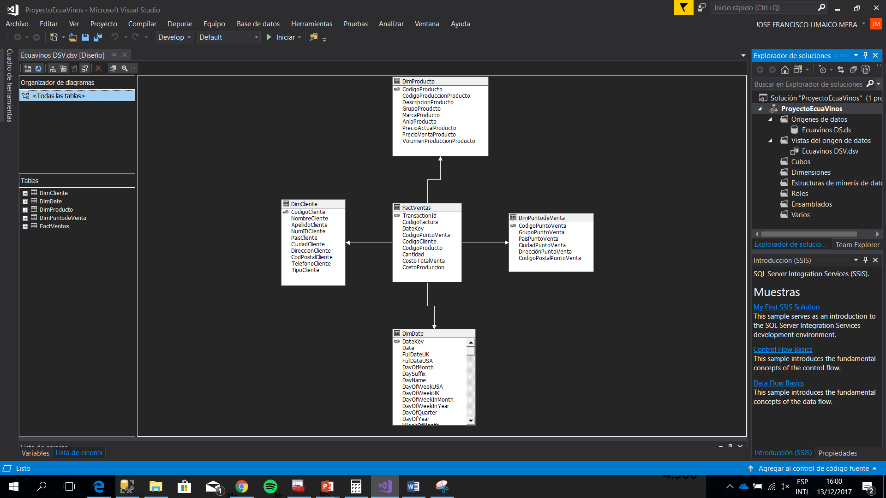

Slide 21
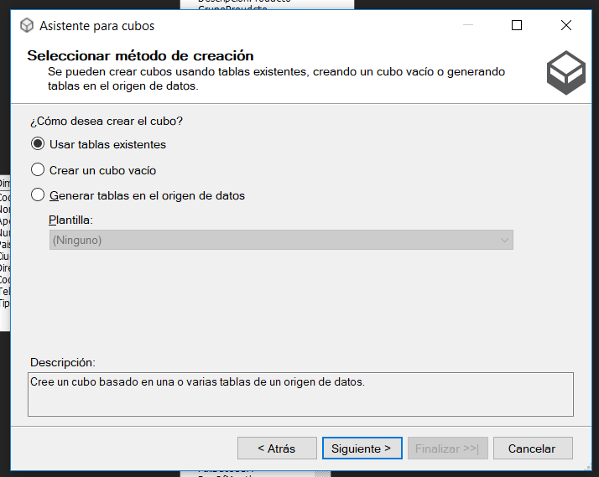
Creación del Cubo OLAP

Slide 22
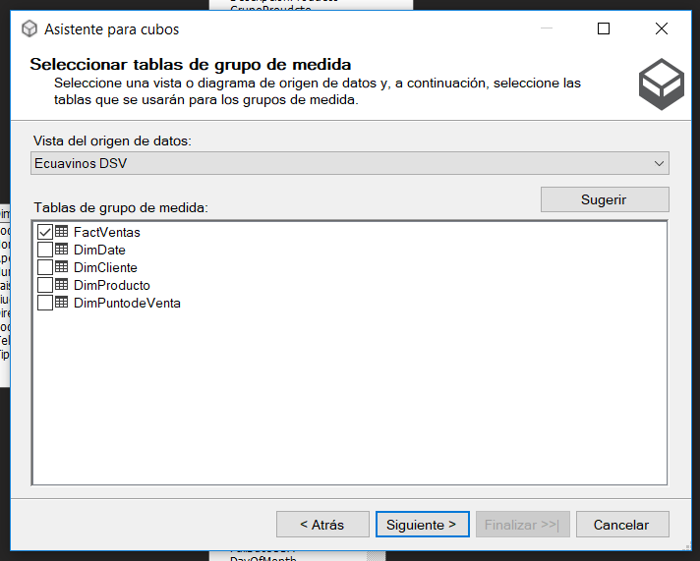

Slide 23
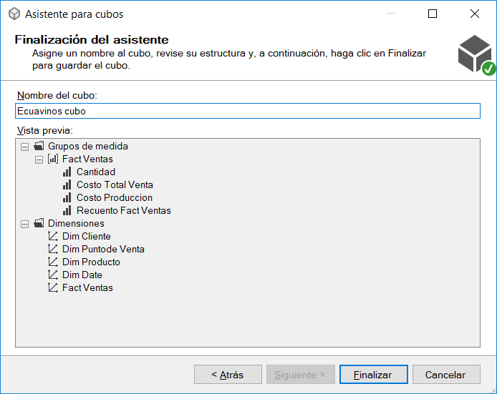

Slide 24
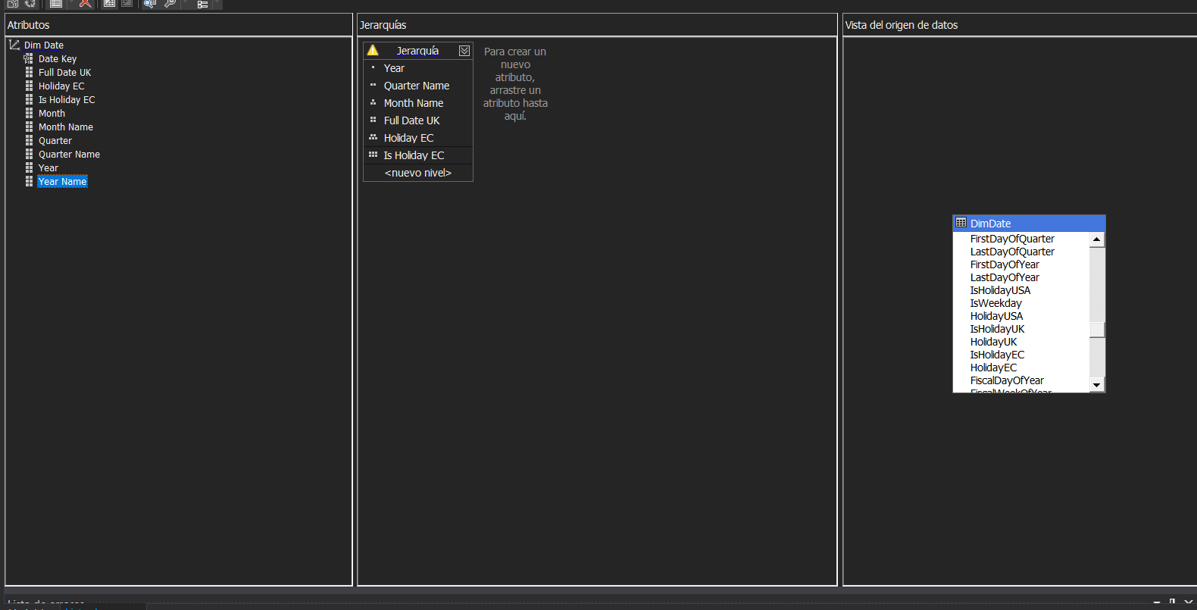
CONFIGURAR LAS JERARQUIAS Y DIMENSIONES

Slide 25
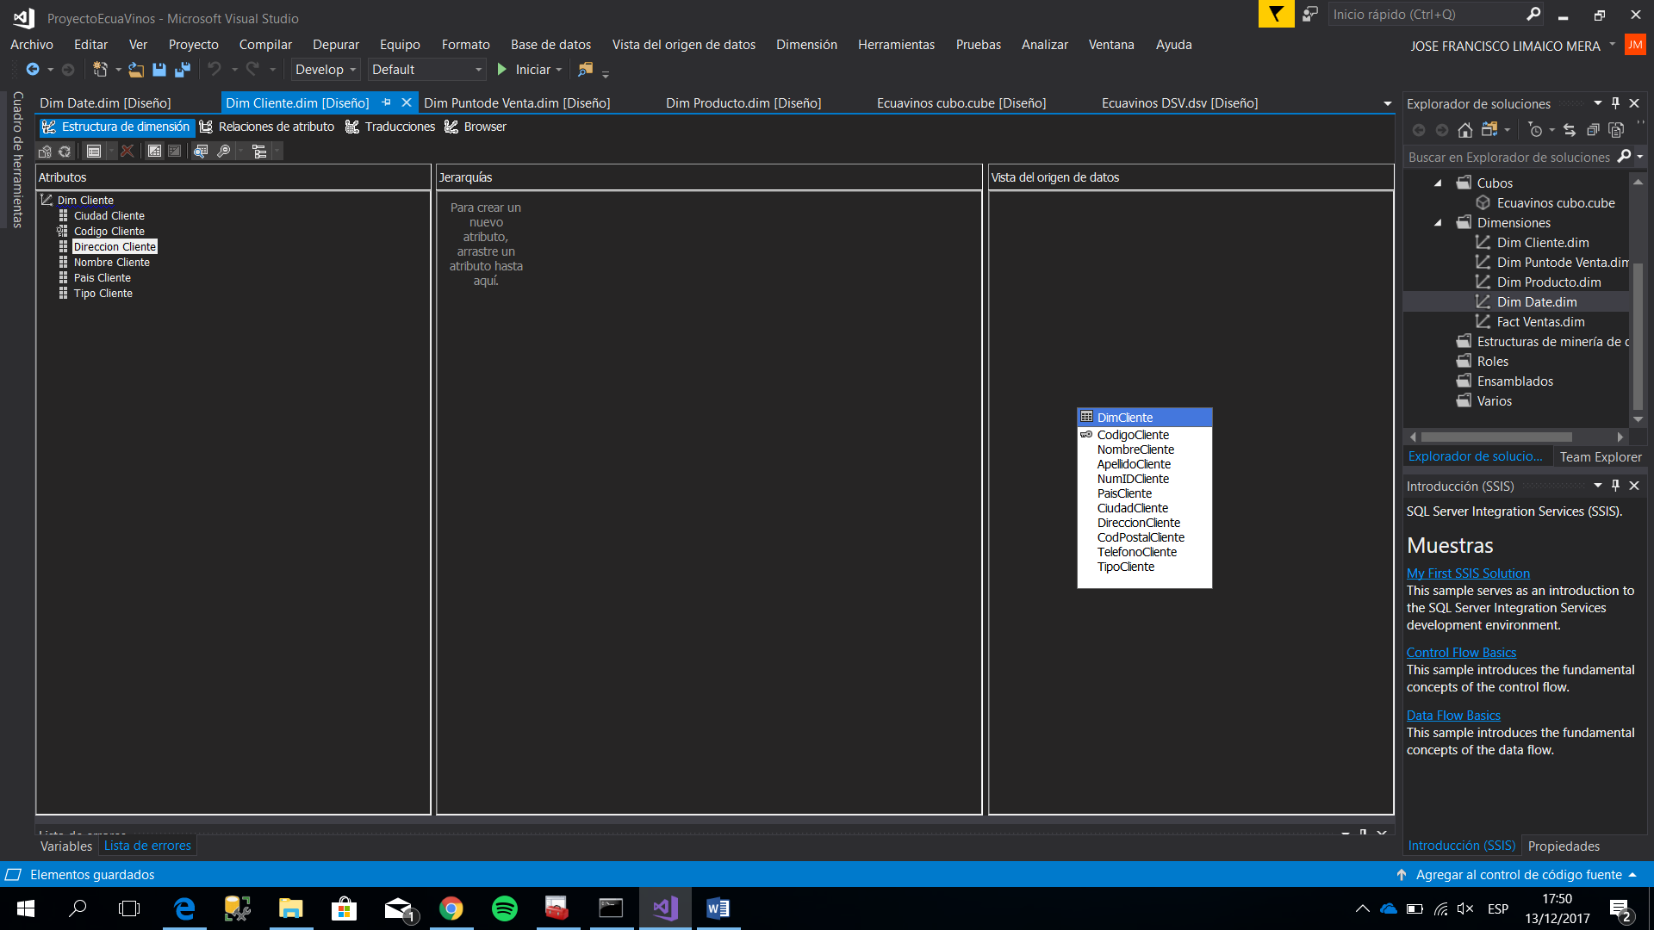
DimCliente

Slide 26
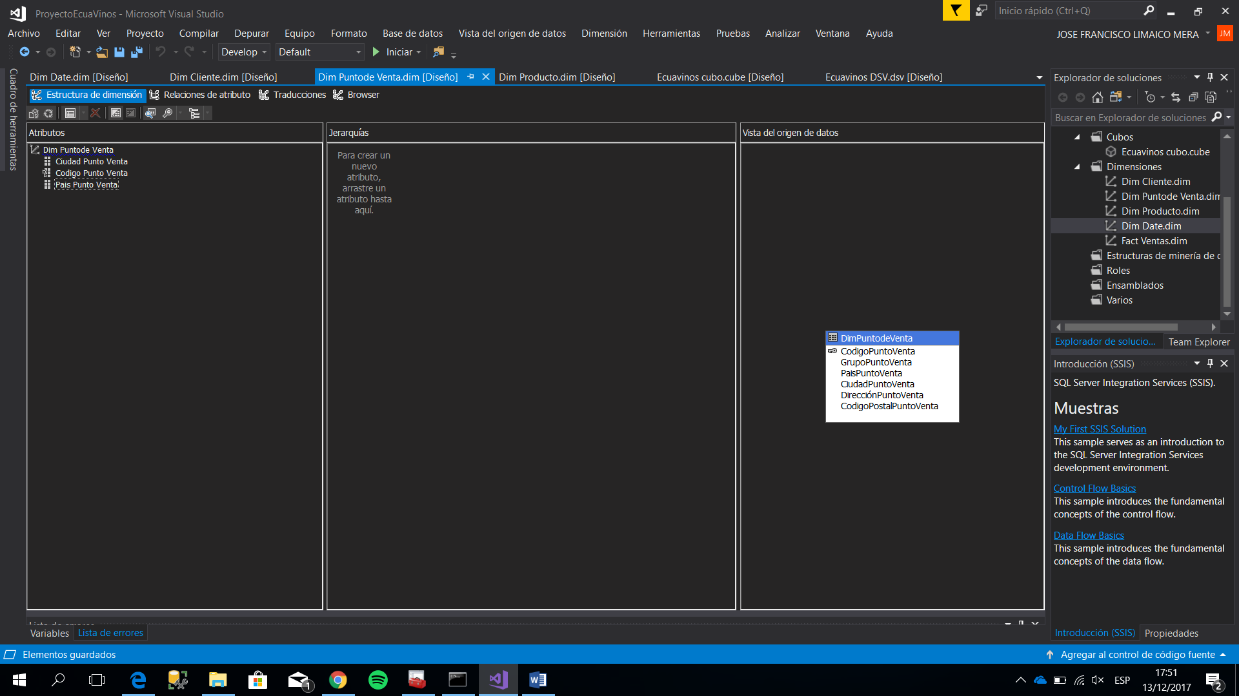
DimPuntoVenta

Slide 27
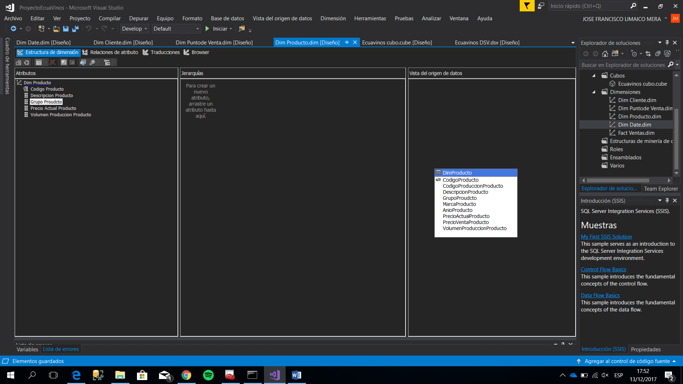
DimProducto

Slide 28
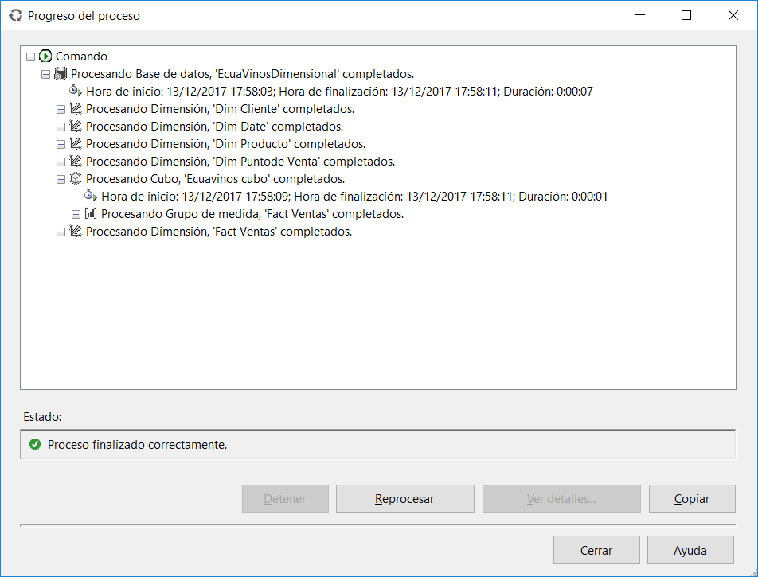
Compilar la solución

Slide 29
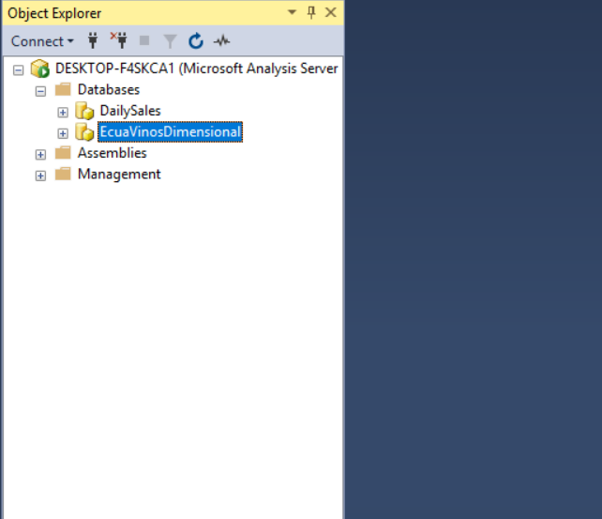

Slide 30
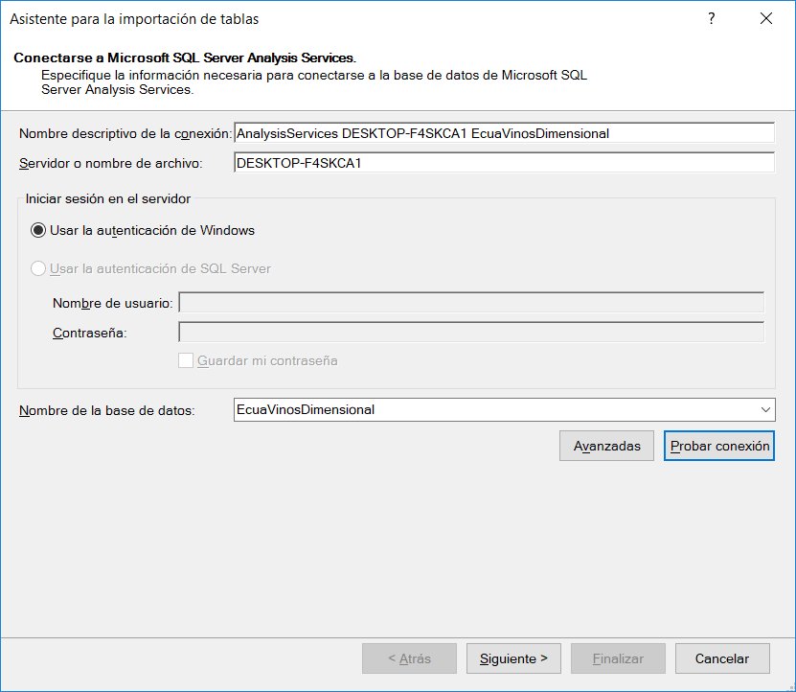
Implementacion Utilizando Power Pivot

Slide 31
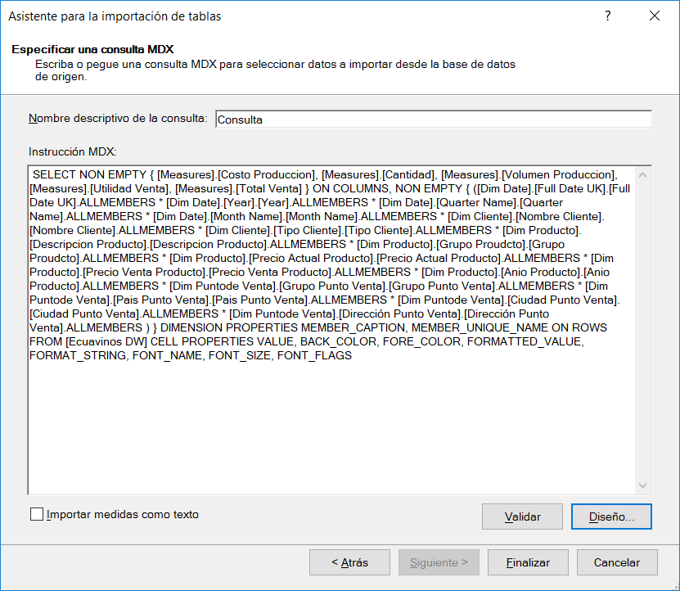

Slide 32
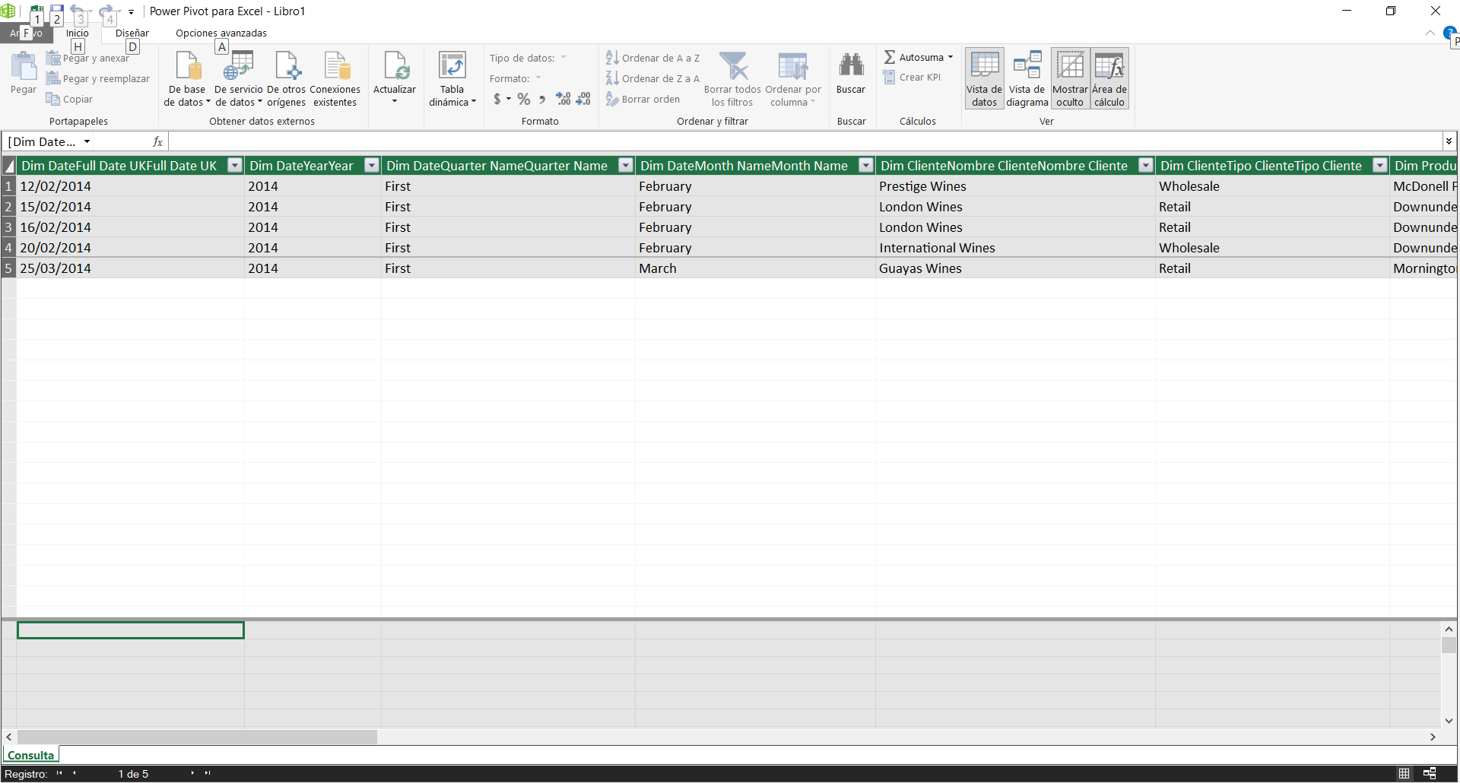

Slide 33
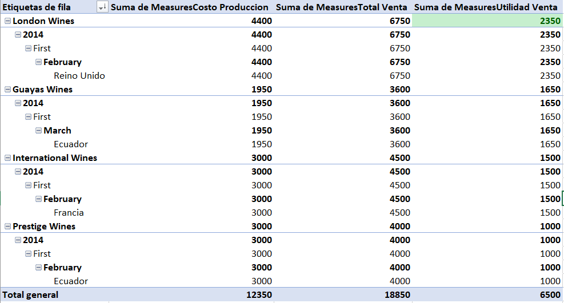
Resultado
¿Quiénes son los clientes clave?

Slide 34
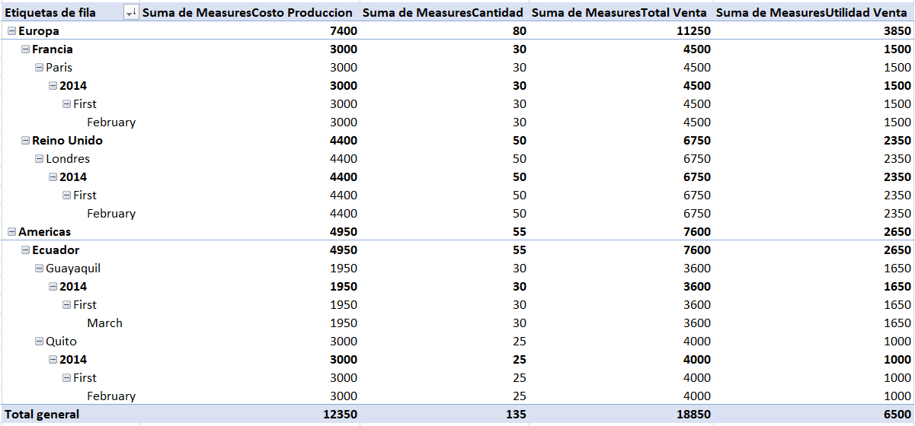
¿Qué mercado es el más rentable?

Slide 35
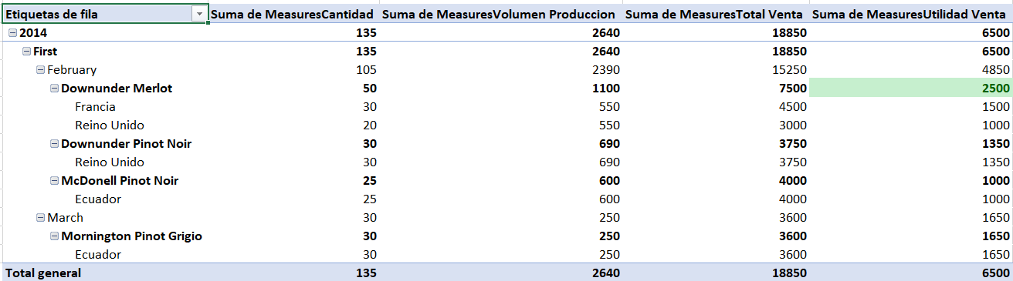
¿Qué productos son los más rentables?

Slide 36
Conclusiones y Trabajo Futuro
Ecuavinos debe invertir en el exterior ya que es un mercado de alto crecimiento económico y ayudaría a que las ventas de la empresa aumenten en el futuro.
Se debe invertir en la producción del tipo de vino Merlot ya que es el producto más rentable últimamente.
EL aumento de precios permitirá el crecimiento económico de la empresa, pero solo a nivel de mercado internacional ya que este es el mercado fuerte.

